Slide 1
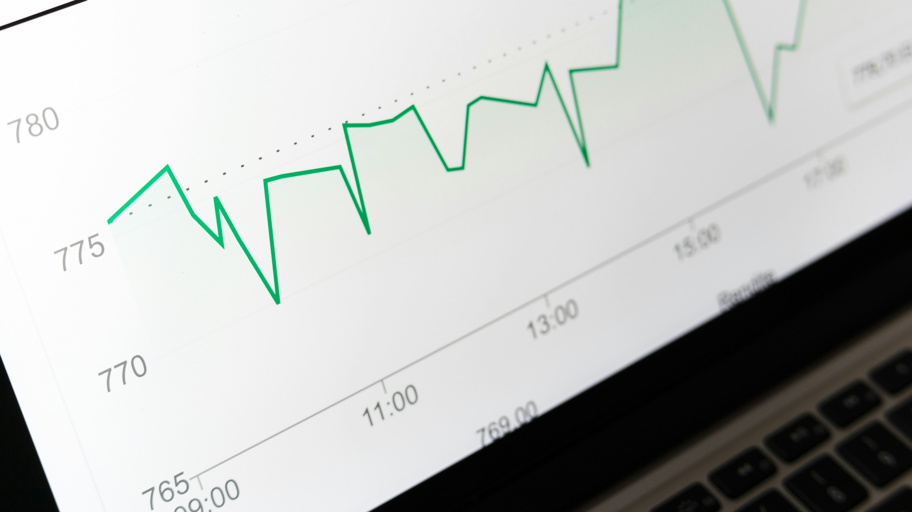
Modelo Predictivo para las Acciones de las empresas del S&P 500
Gabriela Zumarraga

Slide 2

Business Understanding

Slide 3
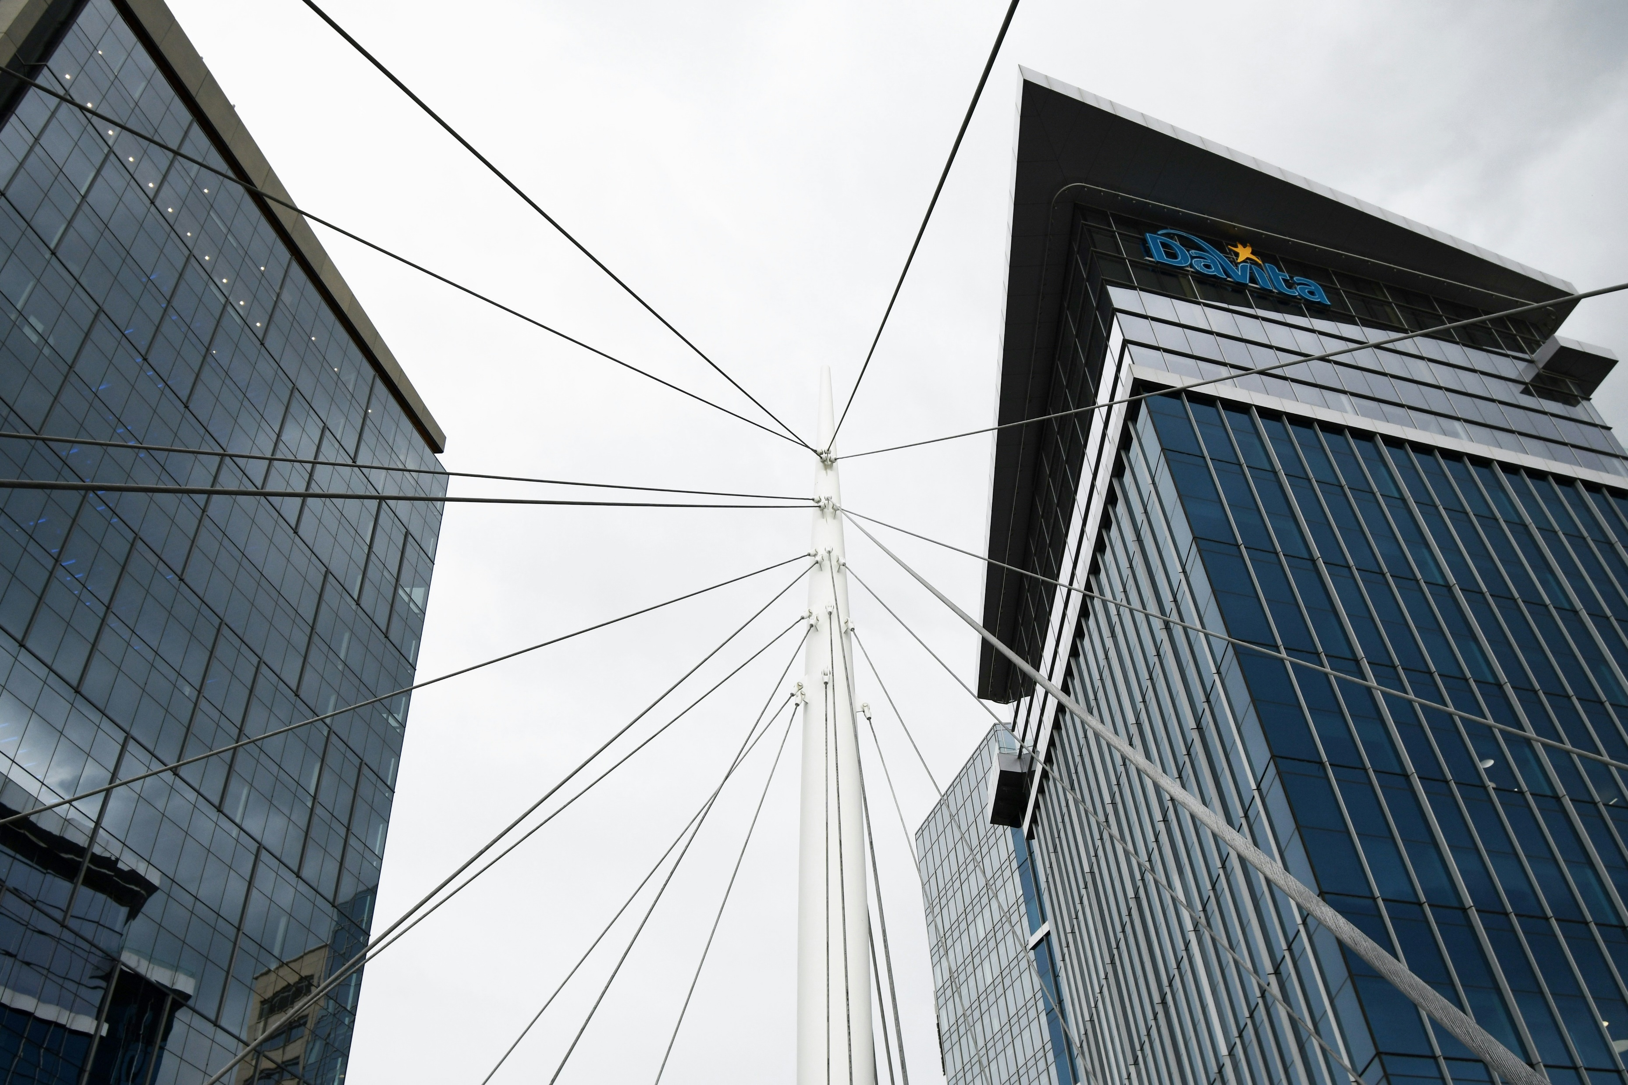
Contexto
Índice del rendimiento de las 500 mayores empresas que cotizan en Estados Unidos
Indicador clave de la salud económica de USA. Abarca distintos tipos de industrias, como tecnología, atención médica, servicios financieros, bienes de consumo y energía, seleccionadas por su tamaño, liquidez y representatividad económica.
S&P 500 - Standard & Poor’s 500

Slide 4
OBJETIVO
VISION
Identificar patrones relevantes en los precios que puedan ayudar a entender mejor el comportamiento de los precios de las acciones en el mercado para anticipar movimientos futuros.
Tomar decisiones informadas sobre la compra o venta de acciones para mejorar sus rendimientos.
Gestión de riesgos: identificar patrones que podrían reducir el riesgo asociado con las inversiones.
Optimizar estrategias: Facilita la creación de estrategias de trading automatizadas basadas en predicciones de movimientos del mercado.

Slide 5
ALCANCE
EDA
Data Wrangling
Probar diversos modelos predictivos para identificar cuál es el más adecuado para predecir si el precio de una acción del índice S&P 500 subirá o bajará en un día. Esto se logrará mediante el análisis y evaluación de las métricas de rendimiento obtenidas de cada modelo, seleccionando finalmente el modelo con el mejor desempeño para resolver el problema planteado.

Slide 6

Data Understanding

Slide 7

Fuente de datos
S&P 500 - Standard & Poor’s 500
(2010-2024)
Precios históricos de acciones para las empresas que se encuentran en el índice S&P 500.

Slide 8

Data Preparation

Slide 9
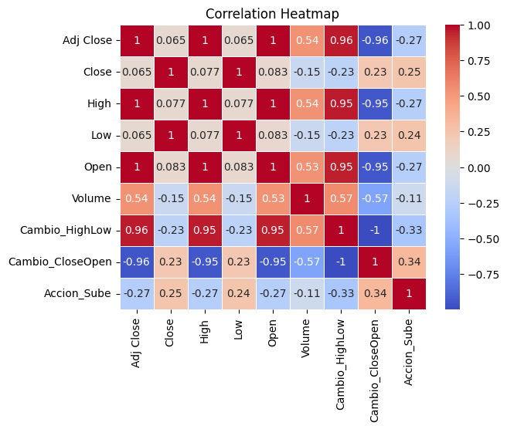
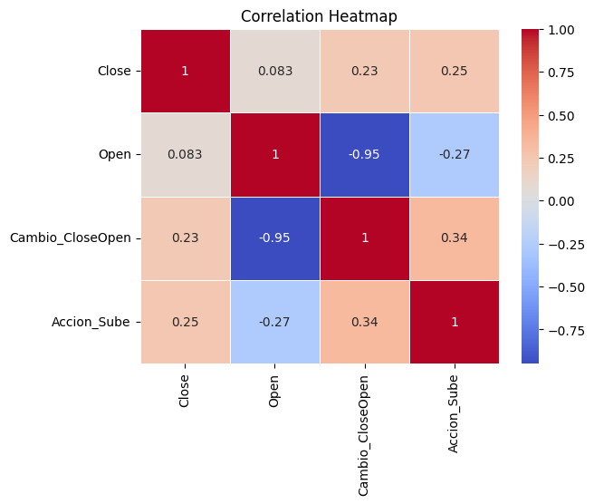
Normalización de datos
Duplicados: No se encontraron.
Valores Nulos: 67.33% imputados con días cercanos.
Transformación: Ajuste de tipos de datos.
Columnas Eliminadas: Alta correlación y strings irrelevantes.
Variables Derivadas: Columna CambioOpenClose y Columna binaria que determina si sube o baja la accion.
Variables Lag: 5, 10 y 20 días.
Limitaciones
- Variables lag: incremento en dimensionalidad puede limitar el probar varios modelos ya que requiere de mayor poder de procesamiento.

Slide 10
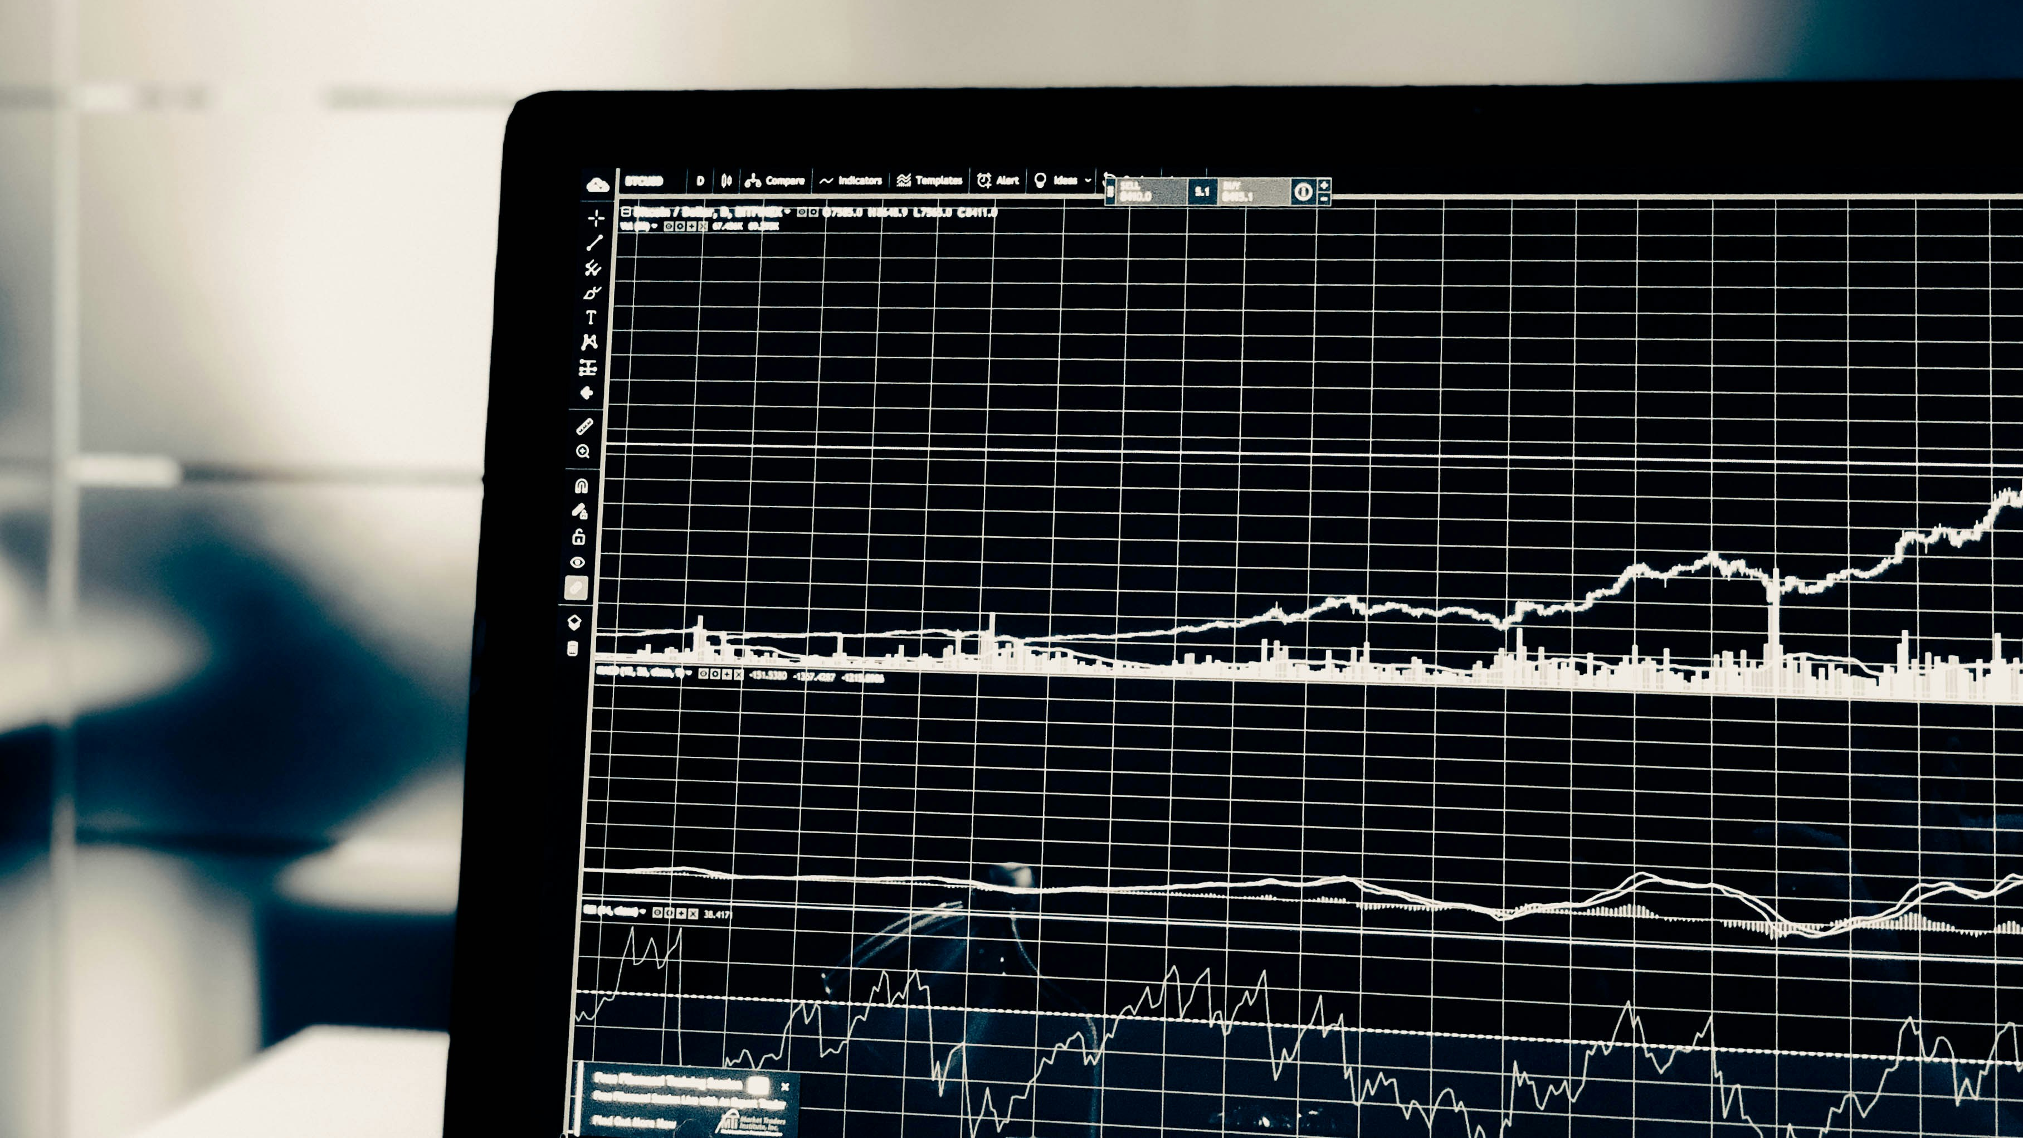
Modeling

Slide 11
Modelos
Problema de clasificación
LogisticRegression
DecisionTreeClassifier
RandomForestClassifier
VotingClassifier
Métricas
Precision
Recall
F1
Iteración entre los modelos y diferentes parámetros.
Se considero el mejor modelo el que tiene mejor precisión
Minimizar falsos positivos
Evaluar cuántos de los casos predichos como positivos son realmente positivos

Slide 12
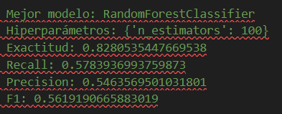
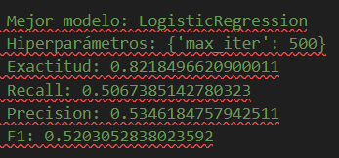
Resultados
Mejor modelo: Regresion Logistica y Random Forest
Precision esperada – 70%
Se obtuvo una precisión de 54%
El modelo logra predecir un 54% de acciones que suben. De ese porcentaje solo el 57% es acertado.
Lag 20 dias
Lag 10 dias
Costo del error
¿Qué costo tiene actuar pensando que una acción subirá cuando en realidad baja? (Compra equivocada, pérdida de capital).
¿Qué implica perder la oportunidad de invertir cuando la acción realmente sube? (Costos de oportunidad).
Beneficios
Incremento en rendimiento del portafolio.
Reducción de pérdidas al evitar decisiones basadas en predicciones incorrectas.
Maximización de oportunidades al identificar con mayor certeza las acciones que suben.

Slide 13
Proximos pasos
Considerar tunear mejor los modelos para encontrar una mejor precisión o considerar otros modelos
Considerar tendencias de mas largo plazo (no solo un día) para tomar decisiones
Dspliegue
Contenerizar el modelo
Arquitectura de microservicios y diponibilizar una API
Entorno de producción en la nube (AWS, Azure o Google Cloud)
Considerar costos de infraestructura en los diferentes proveedores y tiempo de desarrollo
Limitaciones y riesgos
Infraestructura para procesamiento para manejar variables lag y ejecutar evaluaciones o entrenamiento de modelos mas complejos.
Considerar un dataset mas fiable para evitar imputar valores cercanos si el porcentaje de valores nulos es grande
Considerar la precisión del modelo

Slide 14
Gracias

